Slide 1
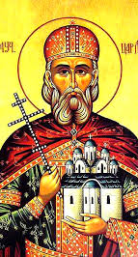
Кнез Лазар
(1329-1389)

Slide 2
Животопис Кнеза Лазара
- Рођен је 1329. године у Прилепцу крај Новог Брда.
- 1353. године жени се Милицом, кћерком војводе Вратка.
- Око 1365. године његов брат Вукашин Мрњавчевић постаје краљ. Претпоставља се да у то време и Лазаар постаје Кнез.
- 1373. године односи победу над жупаном Николом Алтомановићем, после чега се наметнуо као најмоћнији обласни господар и добио подршку српске цркве.
- 1375- 76. године настаје прва сачувана повеља коју потписује као кнез.
- 1377. године родио му се син наследник Стефан.
- 1389. године кнез Лазар гине у боју на Косову.

Slide 3
Лазар Хребељановић је највероватније рођен у Прилепцу код Новог Брда. Тај град је добио његов отац Прибац Хребељановић од краља Душана Немањића као награду за службу на његовом двору. Отац Лазара је био логотет на двору краља Душана у Приштини. У доба када се краљ Душан крунисао за цара, Лазар Хребељановић је имао око седамнаест година. Породично богатство Хребељановића је било веома мало и обухватало је само утврђени град Прилепац (где се Лазар родио) и град Призренац. Као младић Лазар је служио на двору цара Душана.
Лазар Хребељановић се 1353. године оженио Милицом, ћерком великог кнеза Вратка, из рода Немањића по линији великог жупана Вукана.

Slide 4
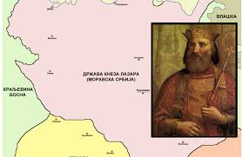
Кнез Србљем
Победом на Марици, Турцима је био отворен пут за даља освајања српских земаља. Мањи одреди турске војске пустошили су села: „Страх... невоља и несрећа љуто су обли све градове и западне пределе..."Лазар се од тог периода почиње потписивати са „Господин все Србљем", „Кнез Србљем", што у ствари значи „Кнез или владар српских земаља". Поред тога, Лазар употребљава и краљевско владарско име Стефан Лазар. Чак се на аверсу очуваног печата на „Лазаревој даровној повељи" Хиландару из 1379. налази лик Стефана Првомученика, заштитника лозе Немањића. У повељама се потписује црвеним мастилом.

Slide 5
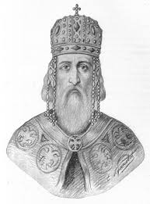
Пећка патријаршија
Веран традицији владара на српском престолу, кнез Лазар је успео да узвиси ауторитет Цркве и учини је моћном потпором у борби за утврду своје власти и одбрану од Турака. У том циљу сматрао је неопходним да измири Пећку и Цариградску патријаршију, које су биле у несагласју од доба проглашења Пећке патријаршије 1346. године када се краљ Душан крунисао за цара. После дугих преговора у којима се истакао монах Исаија, до измирења и сагласја је дошло 1375. године. Обред свечаног признања Пећке патријаршије обављен је у патријаршијској цркви у Пећи.

Slide 6
Деца Кнеза Лазара
Када му се у Крушевцу родила и пета кћер Оливера, кнез Лазар је вероватно изгубио сваку наду да ће добити наследника престола. Зато није тешко замислити радост супружника када им се 1377. године родио син, који је на крштењу, по традицији лозе Немањића, добио име Стефан. После Стефана кнегиња је родила још два сина Вука и Добривоја. Добривоје је, међутим, умро као дете.

Slide 7
Лазар блажену смрт постиже тако што му је глава посечена, а његови мили другови молили су усрдно да погину пре њега и не виде његову смрт. Ова битка била је године 6897. месеца јунија 15. дан. А тада, тада не беше места у целој тој земљи где се није чуо тужни глас ридања и вапај који се не може ни са чиме упоредити тако да се ваздух испунио...".

Slide 8
Андрија Сибинкић V5

